Slide 1






Air dan
Larutan

Slide 2

Objektif Pembelajaran
  Menyatakan sifat air sebagai pelarut sejagat.
  Membezakan larutan elektrolit dan bukan elektrolit.
  Menjelaskan pengaliran arus elektrik dalam larutan.
  Menjalankan ujian keasidan dan kealkalian air menggunakan penunjuk.
  Mentafsir bacaan pH untuk menentukan sifat larutan (asid, neutral, atau alkali).

Slide 3




Sifat Air Sebagai Pelarut
Pengenalan Air
  Air ialah sebatian kimia yang terdiri daripada dua atom hidrogen dan satu atom oksigen (H₂O).
  Merupakan komponen utama dalam hidupan, industri, dan alam sekitar.
Sifat Fizikal Air
  Tak berwarna, tidak berbau, dan tidak berasa.
  Titik beku: 0°C | Titik didih: 100°C
  Ketumpatan maksimum pada 4°C
  Haba pendam dan haba tentu yang tinggi

Slide 4
Sifat Air Sebagai Pelarut
  Air ialah pelarut sejagat – ia boleh melarutkan banyak bahan.
  Molekul air ialah polar – mempunyai hujung bercas positif dan negatif.
  Air melarutkan bahan ionik dan sebatian polar melalui proses penghidratan ion:
  * Ion positif (kation) tertarik kepada hujung negatif air (O)
  * Ion negatif (anion) tertarik kepada hujung positif air (H)
Kepentingan Air sebagai Pelarut
  Biologi: medium tindak balas biokimia dalam sel
  Perubatan: melarutkan ubat untuk suntikan
  Pertanian: melarutkan baja dan racun perosak
  Industri: digunakan dalam proses pembuatan dan penyejukan

Slide 5




Jenis Larutan:
Elektrolit dan Bukan Elektrolit
Maksud Larutan
Larutan Elektrolit
Larutan Bukan Elektrolit
Larutan yang boleh mengalirkan arus elektrik kerana mengandungi ion-ion bebas bergerak.
Contoh:
Asid: HCl, H₂SO₄
Alkali: NaOH, KOH
Garam: NaCl, KNO₃
Larutan yang tidak boleh mengalirkan arus elektrik kerana tidak mengandungi ion bebas.
Zat terlarut tidak berdisosiasi kepada ion dalam air.
Contoh: Glukosa, sukrosa, urea, alkohol
Larutan ialah campuran homogen antara pelarut dan zat terlarut..

Slide 6


Perbandingan Elektrolit dan Bukan Elektrolit
Ciri | Elektrolit | Bukan Elektrolit
Pengaliran elektrik | Mengalirkan | Tidak mengalirkan
Kehadiran ion | Ya | Tidak
Contoh | NaCl, HCl, NaOH | Gula, urea, alkohol

Slide 7




Pengaliran Elektrik dalam Larutan
Syarat-syarat Pengaliran Arus Elektrik dalam Larutan
Kehadiran ion-ion bebas
Litar lengkap dengan sumber tenaga elektrik
Elektrod untuk menghubungkan arus dalam larutan
Mentol digunakan untuk mengesan pengaliran elektrik
Mentol menyala terang → larutan elektrolit kuat
Mentol menyala malap → larutan elektrolit lemah
Mentol tidak menyala → bukan elektrolit
Litar Elektrolit

Slide 8


Jenis Elektrolit Berdasarkan Kekuatan
Jenis Elektrolit | Tahap Pengionan | Contoh | Keterangan
Elektrolit kuat | Hampir 100% | HCl, NaOH, KNO₃ | Mentol menyala terang
Elektrolit lemah | Sebahagian kecil | CH₃COOH, NH₄OH | Mentol menyala malap
Bukan elektrolit | Tiada | Gula, urea | Mentol tidak menyala

Slide 9


Ujian Keasidan dan Kealkalian Air
Maksud Keasidan dan Kealkalian
  Air boleh bersifat asid, neutral, atau alkali bergantung kepada kehadiran ion H⁺ dan OH⁻.
Penunjuk Asid-Bes
  Digunakan untuk mengesan tahap keasidan/kealkalian berdasarkan perubahan warna
  Jenis penunjuk:
  * Kertas litmus merah dan biru
  * Fenolftalein
  * Bromotimol biru
  * Kertas pH sejagat / penunjuk sejagat

Slide 10
Julat pH dan Tafsiran
pH | Sifat | Penunjuk Sejagat (Warna)
1–6 | Asid | Merah–jingga–kuning
7 | Neutral | Hijau
8–14 | Alkali | Biru–indigo–ungu

Slide 11
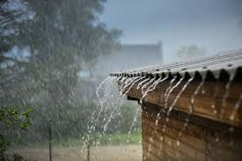
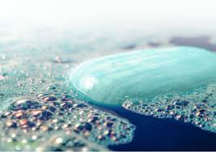
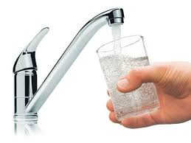
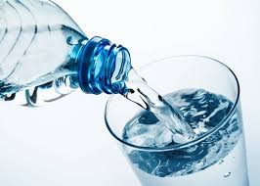
Contoh Keasidan Air dalam Kehidupan
Contoh Air | Sifat | Anggaran pH
Air hujan | Asid | ~5.6
Air paip | Neutral | 6.5 – 7.5
Air sabun | Alkali | ~8 – 10
Air minuman | Neutral | ~7

Slide 12


Kesimpulan
Air memainkan peranan penting sebagai pelarut universal kerana sifat polar.
Larutan boleh diklasifikasikan kepada elektrolit dan bukan elektrolit berdasarkan keupayaan mengalirkan arus elektrik.
Pengaliran elektrik dalam larutan bergantung kepada kehadiran ion bebas dan jenis elektrolit.
Keasidan dan kealkalian air dapat diuji menggunakan pelbagai jenis penunjuk pH.

Slide 13

Terima Kasih

